Slide 1
因材網 數學
心得感想:
練習題每節點題目只有兩題，若錯一題，就呈現50%的不及格狀態。
老師只知道學生的答對率，但無法得知學生是錯哪一題。
個人任務完成率頁面【平均節點精熟度】數字全部顯示0%，與事實不符。

Slide 2
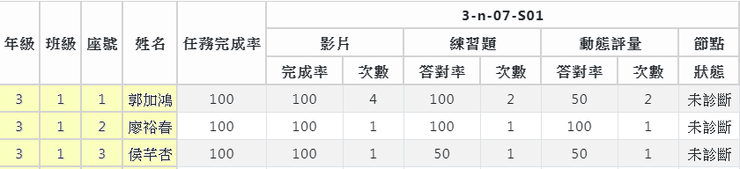
練習題太少

Slide 3
班級任務完成率100%

Slide 4
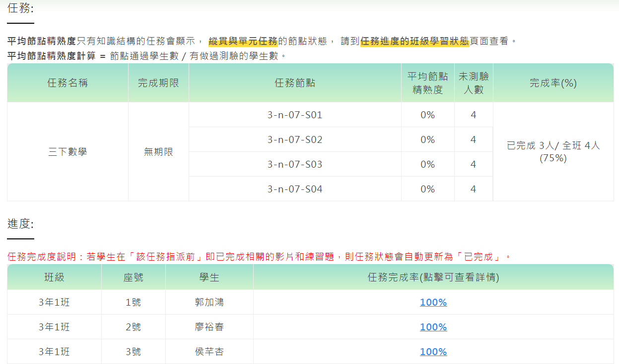
個人任務完成率100%

Slide 5
學生代幣獎勵

Slide 6
因材網 國語
心得感想:
觀看各位學生的任務完成率統計時，表格中呈現節點狀態為【未判斷】讓人無法理解其意義。
學生任務節點概況統計，畫面上除了指標編號，若能同時顯示指標名稱，將會更為清楚。

Slide 7
答對率 較高

Slide 8


